Slide 1
ACTIONS COMMERCIALES
IBAN CLIENT
DAC – AVRIL 2019

Slide 2
Rappel du périmètre de la renumérotation
1
Les clients de l’ex-CEA
198.000 clients particuliers
7.700 clients professionnels
2
Qu’est-ce qui change ?
Code banque | Code Guichet | Compte | Clé
16705 | 09017 | 04085048022 | 12
RICE CE ALSACE
RICE CE GEE
Code banque
15135
Code Guichet | Compte
09017 | 04085048022
Clé
57
Notes:
300O clients BDR concernés

Slide 3
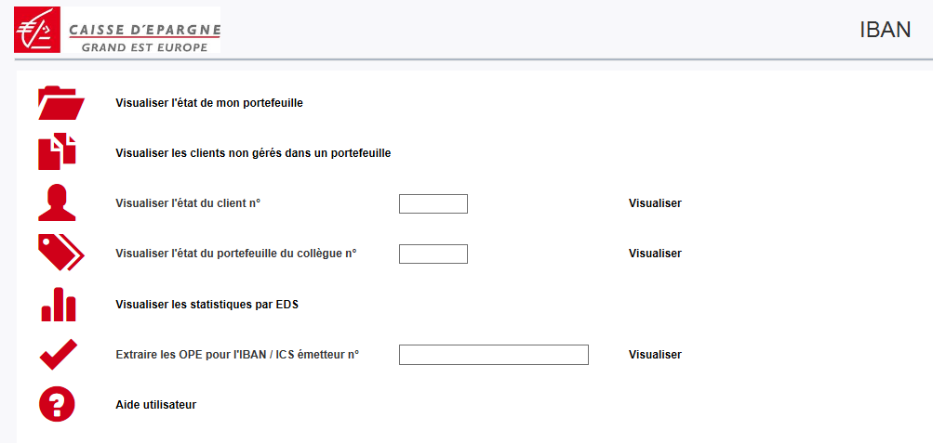
Rappel / PAGE D’ACCUEIL – outil IBAN CONSEILLER
Les menus disponibles sont les suivants :
Le retour au menu s’effectue à chaque instant par ce bouton
Permet d’afficher la totalité de votre portefeuille client
Permet de voir les clients qui ne sont affectés à aucun collaborateur agence
Saisissez le n° de personne du client et cliquez sur visualiser pour afficher directement le détail des opérations du client
Dédié aux managers : permet d’accéder à l’écran des statistiques globales
Saisissez le matricule de votre collègue et cliquez sur visualiser pour afficher la totalité de son portefeuille
Dédié à la cellule DO : Permet d’accéder à l’extraction des opérations pour un IBAN émetteur
Permet de télécharger le fichier d’aide IBAN

Slide 4
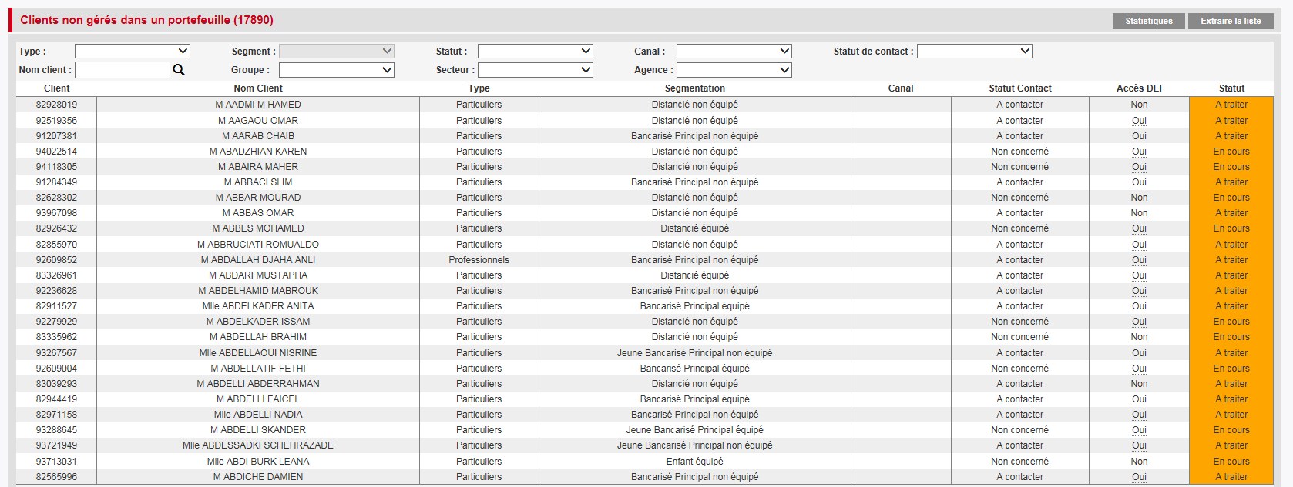
RAPPEL DES 3 STATUTS « CLIENT »
Colonne de droite dans la visualisation PORTEFEUILLE
qui s’enchainent et se mettent à jour automatiquement selon la logique suivante :
1
2
3
A TRAITER
Il existe au moins une opération dont le statut OPERATION est « A déterminer » OU « A mettre à jour sur internet » et qui nécessite un choix du client.
EN COURS
Tous les choix ont été effectués, il n’y a plus d’opération en statut « A déterminer » ou « A mettre à jour sur internet »
TERMINE
Pour toutes les opérations qui ne sont pas « A ignorer », la mise à jour a bien été réalisée par le Donneur d’Ordre et une opération a été exécutée avec les nouvelles coordonnées.

Slide 5
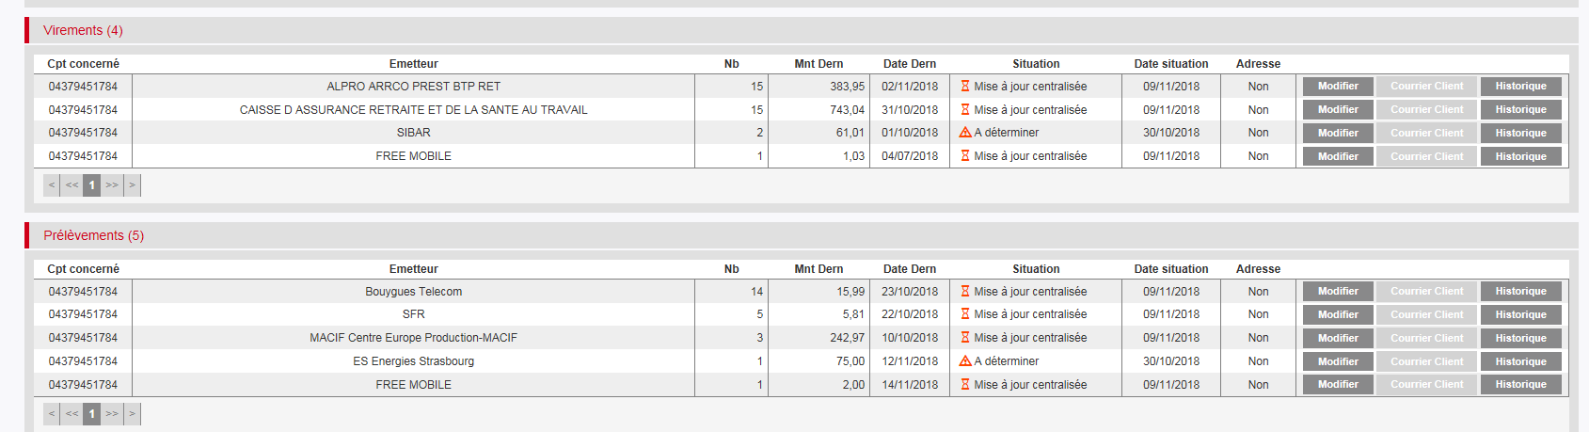
RAPPEL / APPROCHE DETAIL CLIENT : Situation Des Opérations
8 situations d’opérations possibles
1
A TRAITER
>>
2
EN COURS
>>
3
TERMINE
  A déterminer
  Mise à jour centralisée
  A ignorer
  A mettre à jour sur Internet
  Prise en Charge Client
  IBAN OK
  Prise en Charge Banque
  Prise en Charge Client Web

Slide 6
ARBITRER LES OPÉRATIONS A TRAITER : les CHOIX POSSIBLES
A TRAITER
Si le client est en statut « A traiter » cela signifie qu’au moins une des ses opérations est en situation « A déterminer » ou « A mettre à jour sur Internet »
Pour ces 2 situations : le collaborateur doit IMPERATIVEMENT renseigner dans l’outil le choix du client
Les choix possibles sont :
A DETERMINER
A METTRE A JOUR SUR INTERNET
1
A IGNORER
Le client estime que l’opération n’a plus vocation à exister.
A IGNORER
Le client détermine que l’opération n’a plus vocation à exister.
2
PRISE EN CHARGE CLIENT
Le client informe lui-même le donneur d’ordre en utilisant s’il le souhaite le courrier généré par l’outil IBAN Conseiller ou Client (DEI) ou par tout autre moyen (application Caisse d’Epargne)
PRISE EN CHARGE CLIENT WEB
INFORMER le client qu’il doit contacter lui-même le donneur d’ordre car celui-ci impose que la mise à jour soit effectuée par le client sur son propre site internet.
Ex : Amazon ou PayPal.
Puis MODIFIER impérativement le statut
3
PRISE EN CHARGE BANQUE
Le client transmet et/ou valide les coordonnées du Donneur d’Ordre à son conseiller et mandate la banque pour éditer et envoyer le courrier au DO

Slide 7
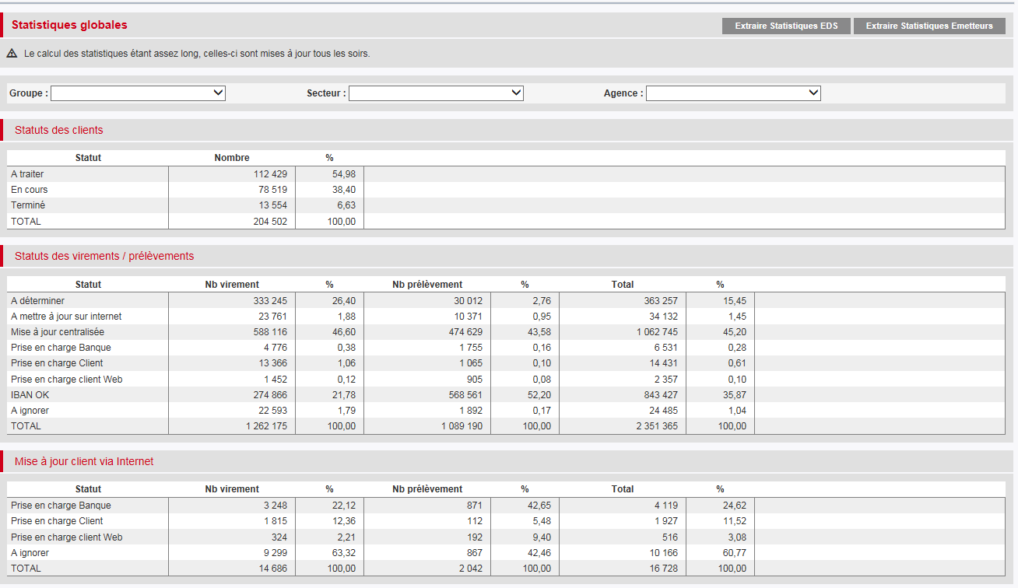
CONSTATS CEGEE / CLIENTS EN STOCK

Slide 8

CONSTATS HAUT RHIN / CLIENTS EN STOCK

Slide 9

CONSTATS BAS RHIN / CLIENTS EN STOCK

Slide 10
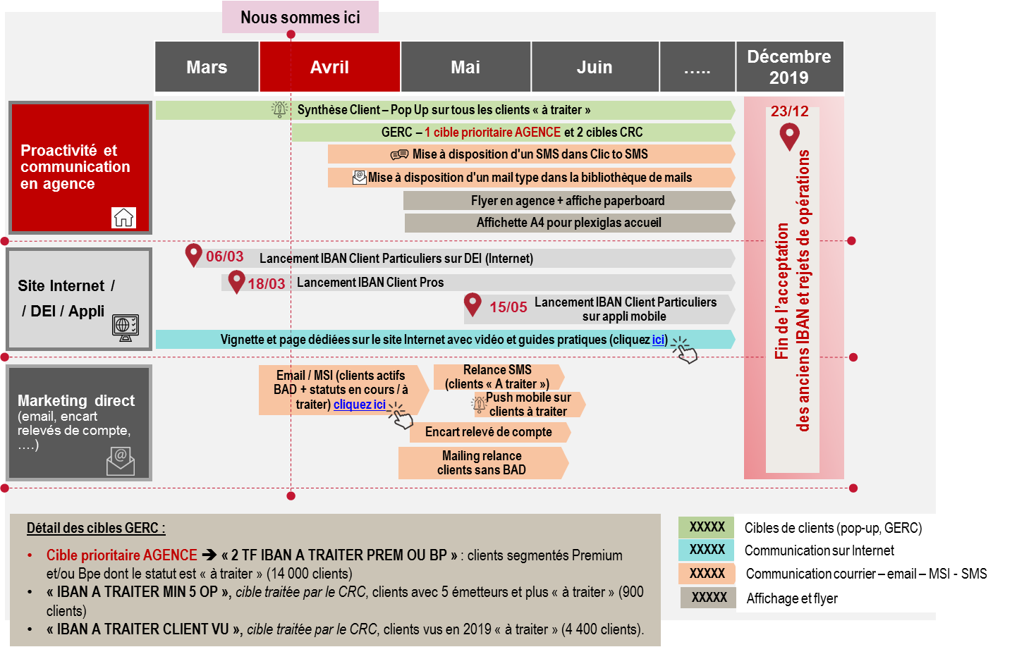
PLANNING DES ACTIONS COMMERCIALES IBAN CLIENT

Slide 11




AVRIL- MAI mise en place d’ACTION sur les clients « A TRAITER »
1
A TRAITER
A DETERMINER
A METTRE A JOUR SUR INTERNET
2
EN COURS
PRISE EN CHARGE CLIENT
PRISE EN CHARGE BANQUE
MISE A JOUR CENTRALISEE
PRISE EN CHARGE CLIENT WEB
3
TERMINE
IBAN OK
A IGNORER

Slide 12

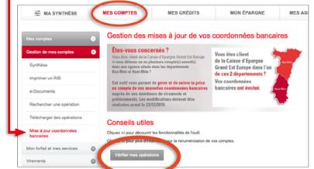

ACTION MARKETING
ACTIONS MARKETING DIRECT - IBAN CLIENT
- Email / MSI (clients actifs BAD + statuts « à traiter »)
Un guide est à disposition des clients et accessible via un lien positionné dans les emails de relance des clients concernés.
mais également …
1
Directement dans l’outil lorsqu’on clique sur le « ? » en gris
- Sur la page d’accueil de l’outil
(partie Conseils Utiles)
Sur la page web https://www.caisse-epargne.fr/grand-est-europe/particuliers/vos-nouveaux-releves-identite-bancaire2 accessible via la bannière suivante

Slide 13
ACTION RESEAU
ACTIONS COMMERCIALES - IBAN CLIENT
2
Maintien sur la Synthèse Client du Pop Up sur tous les clients en statuts « A TRAITER »
Mise à disposition de cibles A TRAITER AVANT FIN MAI
Cible prioritaire AGENCE ➔ « 2 TF IBAN A TRAITER PREM OU BPE » : clients segmentés Premium et/ou BPE dont le statut est « à traiter » (14 000 clients)
Cible prioritaire CRC➔
  « IBAN A TRAITER MIN 5 OP », clients avec 5 opérations et plus « à traiter »
  « IBAN A TRAITER CLIENT VU », clients vus en 2019 qui ont toujours un statut « à traiter »
3

Slide 14
CONTACTS SUBIS
Contacts subis en face à face ou téléphonique
SYSTEMATISER LA DEMARCHE
Avant de répondre à la demande du client , solliciter le client pour vérifier s’il est concerné par le changement d’IBAN
  Monsieur mon client avant de répondre à votre question, je veux m’assurer que le code IBAN de vos virements ou prélèvements ont été modifiés suite à la création de la CEGEE.
  Avez-vous des prélèvements ou des virements sur vos comptes ?
    Quelque soit la réponse du client, vérifier sur l’outil IBAN Conseiller la situation actualisée du client.
    S’il reste des statuts « A traiter » : Avez-vous quelques instants à me consacrer par rapport à ce sujet ?
      Si NON : prise de RDV spécifique sur le changement d’IBAN.
      Si OUI : Quels sont les comptes concernés par des prélèvements ou des virements ? Quels organismes ?
      Traiter l’ensemble des situations ET des comptes (individuels et joints)
Vérification sur l’outil IBAN gestionnaire qu’il n’y a plus de statuts « A TRAITER »
  Interrogation via le portefeuille du gestionnaire (voir l’aide sur la page d’accueil de l’outil IBAN)
  Interrogation via le numéro de personne

Slide 15
PROACTIVITE
Proactivité réseau
Traiter à 100% la cible prioritaire « 2 TF IBAN A TRAITER PREM ou BP »
Avant l’appel téléphonique
  Visionner la situation personnelle du client pour personnaliser le scénario téléphonique.
  Vérifier si le client détient une BAD, si elle est active ou pas
    Si NON : proposer un RDV spécifique IBAN et profiter pour expliquer et/ou vendre la BAD
    Si OUI : si le client est disponible, lui proposer de se connecter à sa BAD et l’accompagner à distance.
        En cas d’indisponibilité, lui proposer un RDV ultérieur en agence ou à distance
Avant l’entretien en face à face
  Préparer la liste actualisée des virements et prélèvements qui reste à traiter pour le client
  Voir l’ensemble des comptes individuels et joints pour un couple.

Slide 16
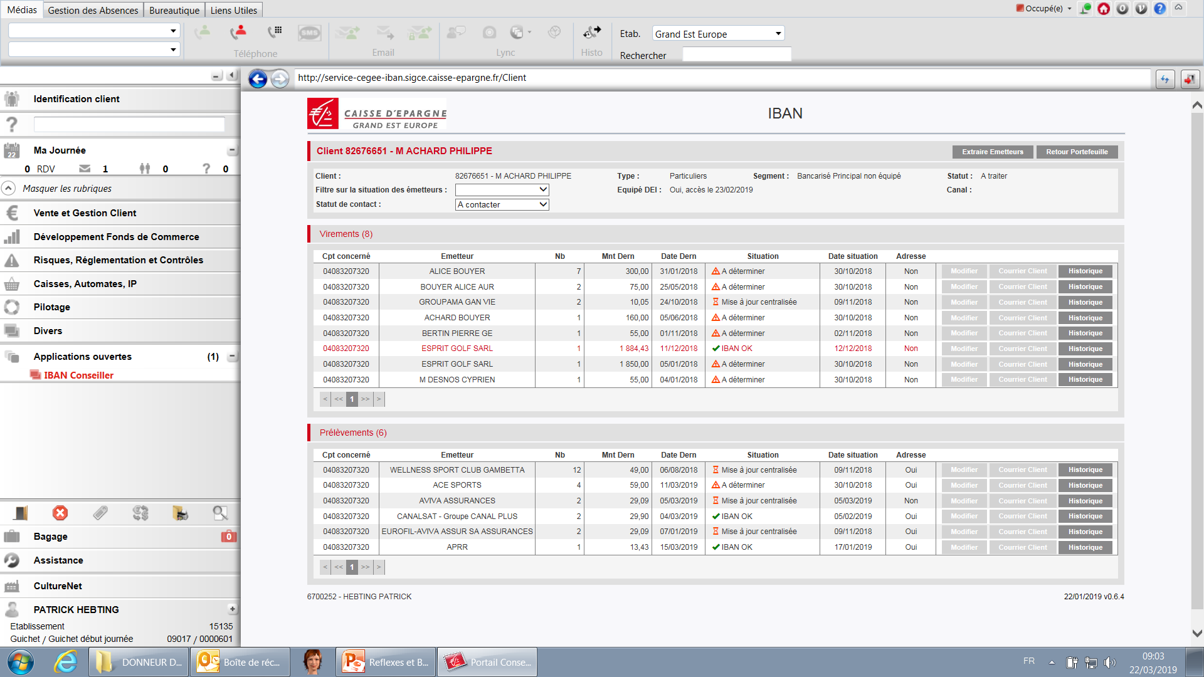
REFLEXES
Réflexe avant de quitter mon client je m’assure :
Qu’il n’y ai plus de statuts « A TRAITER » (à déterminer ou à mettre à jour sur internet) sur l’ensemble des comptes (individuels et joints) du client.

Slide 17
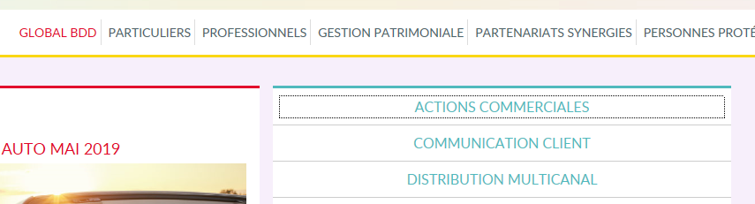
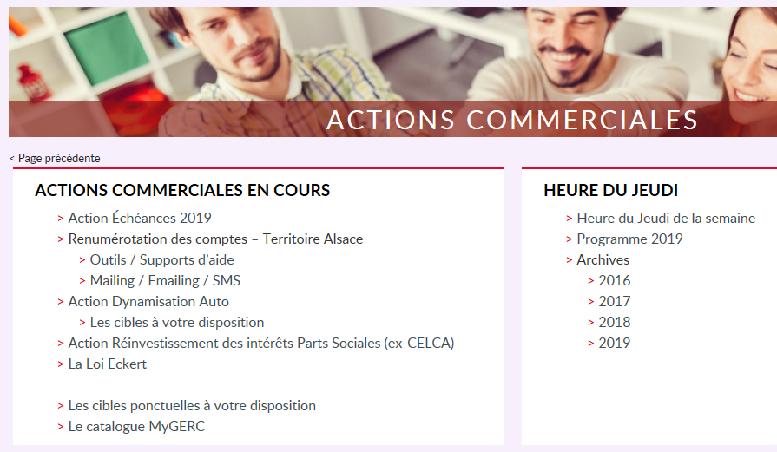

LES OUTILS A VOTRE DISPOSOTION
Un espace dédié dans la Rubrique des Commerciaux
Retrouvez tous les documents utiles (modèles courriers, emailing, supports d’aide, …) les actions IBAN Client dans votre espace :
Actions Commerciales / Actions commerciales en cours
/ Renumérotation des comptes – Territoire Alsace
Cliquez ici pour y accéder

